Slide 1
SIDE JOB
Anggota :
Alvina (221510003) Angelina (221510015) Venezya (221510017) Fricilla (221510018) Joyce (221510056)

Slide 2
LATAR BELAKANG

Slide 3
Teknologi yang berkembang di era Gen Z ini memberikan banyak peluang Gen Z yang sudah mempunyai pekerjaan tetap, juga terus mencari pekerjaan sampingan guna memenuhi kebutuhan, skill dan menghemat waktu (Deputy, 2024).
Umur dan tahap kehidupan menjadi faktor penting misalnya, individu usia muda seperti Gen Z cenderung memiliki lebih banyak waktu luang dan keinginan tinggi untuk mengeksplorasi pengalaman baru, sementara mereka yang lebih tua mungkin memiliki tanggung jawab lebih besar sehingga waktu luang menjadi lebih terbatas, namun tetap membutuhkan pendapatan tambahan(Daan Van, 2023).
67% Gen Z merasa memiliki side job sangat membantu dalam meningkatkan skill dan kebutuhan (Franziska Fusting, 2024). Serta semakin banyak pekerjaan yang fleksibel untuk mengeksplorasi peluang tambahan yang sesuai dengan gaya hidup mereka (About the Report Indonesia Millennial and Gen Z Report 2025, n.d.).

Slide 4
MASALAH

Slide 5
Side job yang sesuai dengan minat, waktu luang & usia user

Slide 6
Tujuan

Slide 7
Membuat sistem rekomendasi side job sesuai dengan minat, waktu luang & usia user

Slide 8
FITUR-FITUR

Slide 9
Filter antara kategori side job
Rekomendasi side job

Slide 10
Proses Data
Proses Data Cleaning
Proses Data Transformation

Slide 11
1. Cleaning
Jumlah baris: 1023
Jumlah kolom: 9
Dataset setelah cleaning: 1017 baris, 9 kolom
2. Cross-Validation ( Minat, Usia, Waktu)
Tujuan : melihat pola hubungan antar-variabel

Slide 12
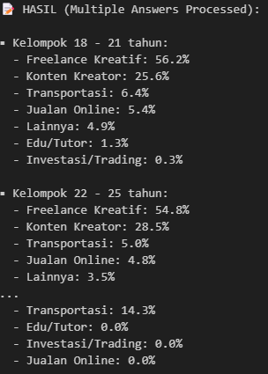
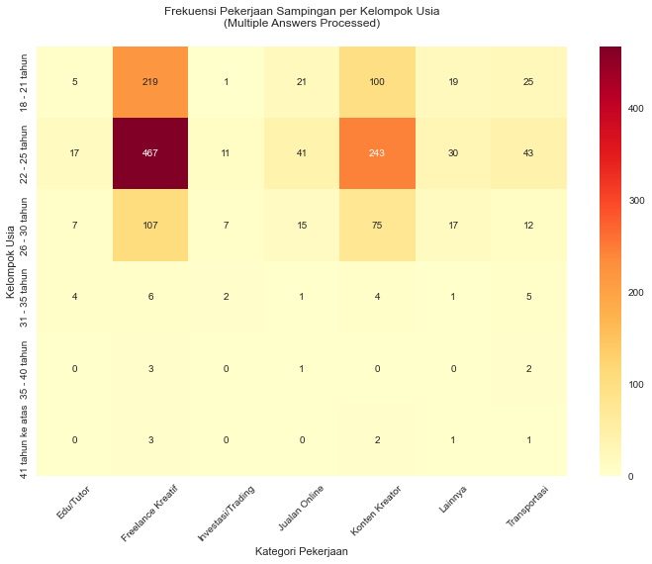
Minat x Usia

Slide 13
Minat × Usia
18-21 tahun:
Top minat: Freelance kreatif (56.2%), Konten kreator (25.6%)
Sisa kecil: Transportasi, Jualan online, Edu/Tutor, Trading
22-25 tahun:
Pola mirip: Freelance kreatif (54.8%), Konten kreator (28.5%)
Minat ke job lebih advance belum terlalu muncul
Kesimpulan: Minat side job tidak banyak berubah dari 18-25 tahun; dominan tetap di Freelance kreatif dan konten kreator. Usia belum banyak memengaruhi jenis minat dalam kelompok muda ini.

Slide 14
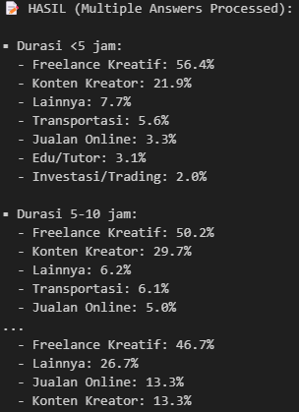
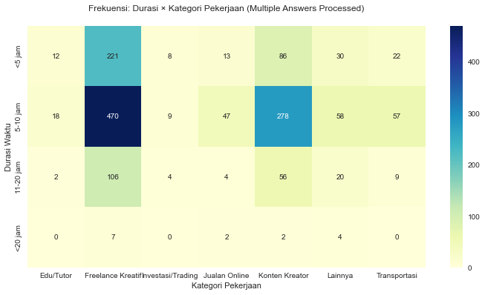
Minat x Waktu Luang

Slide 15
Minat × Waktu Luang
Durasi <5 jam: Freelance kreatif dominan (56.4%), konten kreator kedua (21.9%)
Durasi 5-10 jam: Freelance kreatif tetap top (50.2%), konten kreator naik (29.7%)
Durasi 11-20 jam: Freelance kreatif turun (46.7%), minat jualan online & konten kreator mulai seimbang (13.3%)
Kesimpulan: Semakin banyak waktu luang, minat lebih bervariasi. Konten kreator dan jualan online mulai diminati ketika waktu luang lebih banyak.

Slide 16
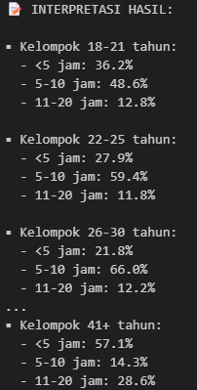
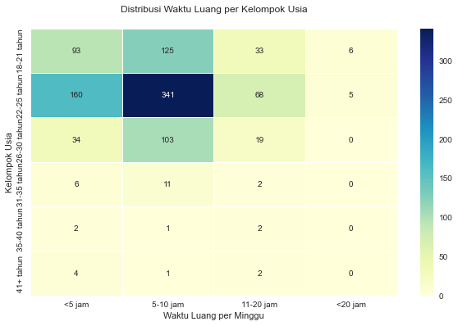
Usia x Waktu luang

Slide 17
Usia × Waktu Luang
Usia muda (18-30): mayoritas punya waktu luang 5-10 jam
Usia 41+: mayoritas <5 jam
Kesimpulan: Waktu luang cenderung lebih banyak di usia muda. Usia naik → waktu luang berkurang.

Slide 18
Usia, waktu, minat

Slide 19
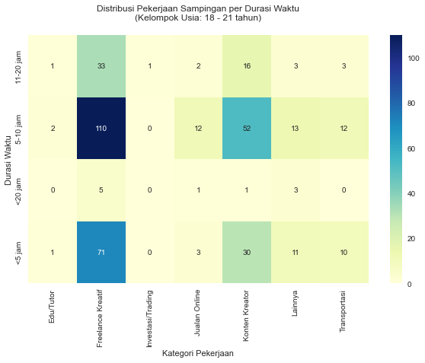
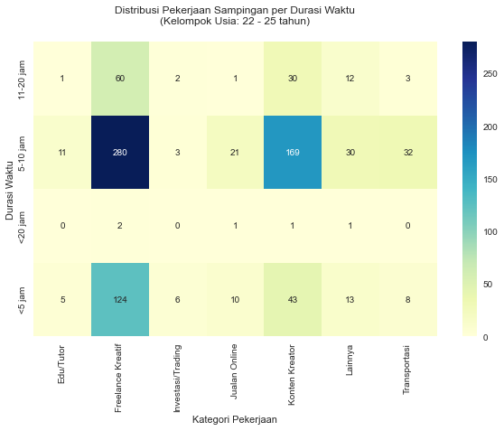

Slide 20
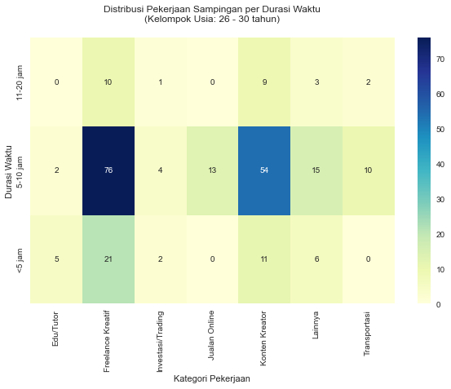
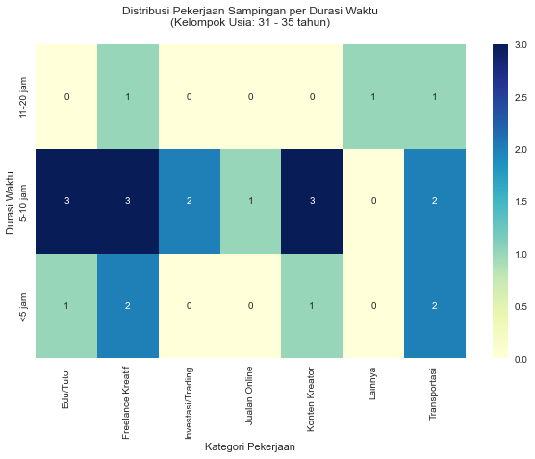

Slide 21
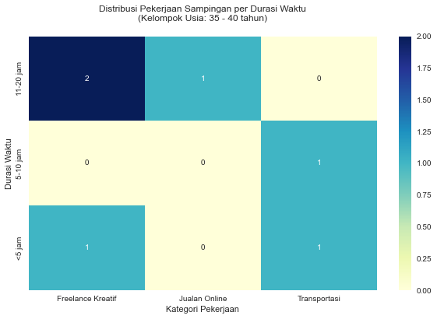
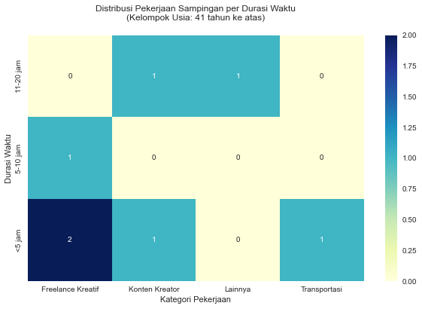

Slide 22
Freelance Kreatif & Konten Kreator mendominasi di semua usia, terutama kelompok 18-30 tahun dengan durasi 5-10 jam/minggu.
Semakin tua usia, semakin pendek durasi kerja (<5 jam/minggu) dengan preferensi beralih ke Jualan Online atau pekerjaan fleksibel.

Slide 23
Fitur Filter Recruiter:
1️⃣ Minat side job Contoh opsi: Content creator, Freelance desain,
2️⃣ Waktu luang Supaya recruiter tahu pelamar sanggup penuhi beban kerja sampingan yang dibutuhkan
3️⃣ Usia Supaya recruiter dapat mencari pelamar yang usia nya sesuai dengan job nya
Fitur Filter Job Seeker:
1️⃣ Minat side job Contoh opsi: Content creator, Freelance desain,
2️⃣ Waktu luang Supaya recruiter tahu pelamar sanggup penuhi beban kerja sampingan yang dibutuhkan

Slide 24
Thank You

